Slide 1
Математические основы ML
2.08 Ансамбли Моделей. Часть 2
Долганов Антон Юрьевич
УрФУ, ИРИТ-РТФ, к.т.н.
anton.dolganov@urfu.ru
@not_olga

Slide 2

.
Вебинар от ментора
Есть ли вопросы
Материалы на платформе?
Тесты «норм»?
Как там Kaggle?

Slide 3
2.08 Ансамбли Моделей. Часть 2
План вебинара
В предыдущей серии
Ансамбли Моделей Машинного Обучения
Рефлексия

Slide 4
2.08 Ансамбли Моделей. Часть 2
План вебинара
В предыдущей серии
Ансамбли Моделей Машинного Обучения
Рефлексия

Slide 5
.
Вебинар от ментора
Ранее в Мат Основах ML
Ансамблевые Методы
Методы Усреднения
Методы голосования – разные Хорошие модели на одних данных
Bagging – одна модель на разных данных
Bootstrapping: данные, параметры
Random Forest (много деревьев)
Дичь для Kaggle
Blending
Stacking

Slide 6
.
Вебинар от ментора
Есть данные +
есть что предсказывать
Классические Методы Машинного обучения
Есть данные
Обучение с учителем
Обучение без учителя
Ищем взаимосвязь признаков
Предсказываем
непрерывное
Ищем Схожести
Предсказываем
дискретное
Кластеризация
Регрессия
Классификация
Уменьшение размерности
K-Means
Линейная Регрессия
Логистическая Регрессия
Линейная Регрессия + L1, L2 регуляризация
Логистическая Регрессия + L1, L2 регуляризация
DBSCAN
Метод главных компонент
Spectral
к-Ближайших соседей
к-Ближайших соседей
EM (Mix Gaussian)
Neighborhood Component Analysis
Наивный Байесовский Классификатор
Ядреный метод главных компонент
Hierarchical
Метод опорных векторов
Линейный и Квадратичный Дискриминантный Анализ
Деревья Решений
Метод опорных векторов
t-SNE
Ансамбли
Линейный Дискриминантный Анализ
Деревья Решений

Slide 7
.
Вебинар от ментора
Классические Методы Машинного обучения
Вероятностные
Линейные
Линейная Регрессия
EM (Mix Gaussian)
Наивный Байесовский Классификатор
Линейная Регрессия + L1, L2 регуляризация
Метрические
Линейный и Квадратичный Дискриминантный Анализ
Логистическая Регрессия
K-Means
Логистическая Регрессия + L1, L2 регуляризация
DBSCAN
Деревья
Spectral
Метод главных компонент
Hierarchical
Деревья Решений
Линейный и Квадратичный Дискриминантный Анализ
к-Ближайших соседей
Neighborhood Component Analysis
Ансамбли
Голосование
Метод опорных векторов
Бэггинг
t-SNE
Ядреный метод главных компонент
Случайный Лес
Стэкинг

Slide 8
.
Вебинар от ментора
Второй семестр: 6 недель
Метрические модели машинного обучения
Продвинутые методы кластеризации
Продвинутые методы машинного обучения
Ансамблевые методы машинного обучения
Деревья решений
Поиск аномалий
1
2
3
4
5
6
Деревья решений для классификации и регрессии
Бэггинг и случайный лес
Отличие поиска аномалий от просто классификации
Ключевые подходы
Новое Введение
DBSCAN
EM Иерархическая Спектральная
Теорема Байеса и методы основанные на ней
Используем расстояние для классификации, регрессии и визуализации
Разбор полетов
Итоги Семестра
Другие подходы к рисованию прямых (метод опорных векторов)
Градиентный бустинг
XGBOOST, CatBoost

Slide 9
2.08 Ансамбли Моделей. Часть 2
План вебинара
В предыдущей серии
Ансамбли Моделей Машинного Обучения
Рефлексия

Slide 10



.
Вебинар от ментора
Компромисс Между Смещением и Дисперсией
$$Q\left(a,𝕏\right)→\min_{a∈𝔸}{}$$
$σ^{2}$- случайный шум
$$Q\left(a,𝕏\right)\sim Bias\left(a(𝕏)\right)+Variance\left(a(𝕏)\right)+σ^{2}$$
Низкая Дисперсия
Высокая Дисперсия
Низкое Смещение
Высокое Смещение

Slide 11
2.08 Ансамбли Моделей. Часть 2
План вебинара
В предыдущей серии
Ансамбли Моделей Машинного Обучения: Бустинг
Рефлексия

Slide 12


Мотивация
.
Вебинар от ментора
Команда > Отдельные Исполнители
And there came a day unlike any other, when earth's mightiest heroes were united against a common threat! On that day the Avengers were born!
To fight the foes no single hero could withstand!

Slide 13
Методы Бустинга
.
Вебинар от ментора
Базовые «предсказатели» строятся последовательно
Мы пытаемся уменьшить смещение bias (underfitting/недообучение) комбинированного «предсказателя»
Мотивация состоит в том, чтобы объединить несколько слабых предсказателей для создания мощного ансамбля

Slide 14
2.9 Деревья Решений и Ансамбли Моделей
План вебинара
В предыдущей серии
Ансамбли Моделей Машинного Обучения: AdaBoost
Рефлексия

Slide 15









AdaBoost: Adaptive Boosting
.
Вебинар от ментора
$$X=[x_{1},x_{2},…,x_{p}]{ \text{ϵ}\text{ℝ}}^{n×p}$$
$$y{ \text{ϵ}\text{ℕ}}^{n×1}:(−1,1)$$
Зададим начальные веса $w_{0}{ \text{ϵ}\text{ℝ}}^{1×n}$
$\sum_{i=1}^{n}{w_{0}(i)}=1$
Пусть веса будут равны $w_{0}\left(i\right)=\frac{1}{n}, i=1…n$
$h_{t}\left(X\right)$– простой классификатор
Порог по одному параметру: вертикальный или горизонтальный
а.к.а. Дерево Решений глубиной 1
$H_{0}\left(X\right)=0$ комбинированное решение
for t in range (T):
найти $h_{t}\left(X\right)$, такой что $ϵ_{t}=\sum_{j}{w_{t}}(j)→min$
$$h_{t}\left(X_{j}\right)≠y_{j}$$
$α_{t}=\frac{1}{2}ηln\left(\frac{{1−ε}_{t}}{ϵ_{t}}\right)$
добавить в решение $H_{t}\left(X\right)=H_{t−1}\left(X\right)+α_{t}h_{t}\left(X\right)$
обновить веса $w_{t+1}\left(i\right)=w_{t}\left(i\right)∗e^{−y_{i}α_{t}h_{t}\left(xi\right)}$
$\sum_{i=1}^{n}{w_{t+1}(i)}=1$

Slide 16




AdaBoost: Пример
.
Вебинар от ментора
+
+
$$α_{1}=0.38$$
$$α_{2}=0.58$$
$$α_{3}=0.87$$
=
$$H_{T}\left(X\right)$$

Slide 17
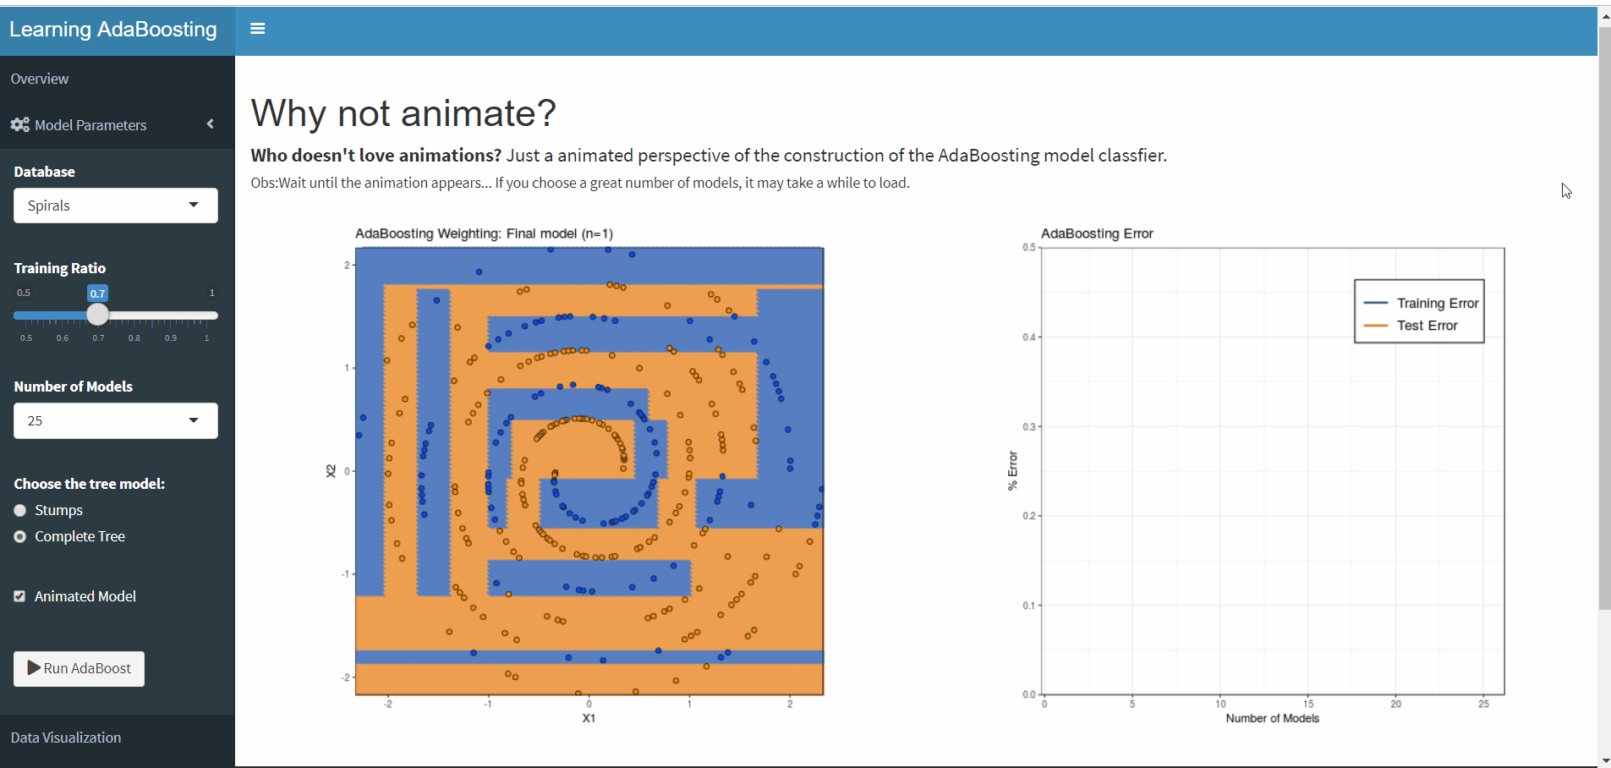
AdaBoost: Пример в GIF
.
Вебинар от ментора
https://mateusmaia.shinyapps.io/adaboosting/

Slide 18
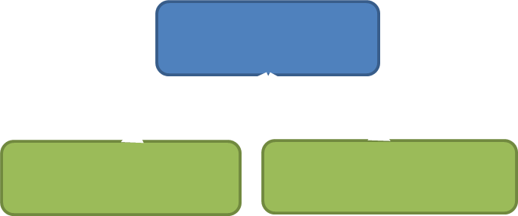
AdaBoost: связь с деревьями решений
.
Вебинар от ментора
+
+
+
+

Slide 19
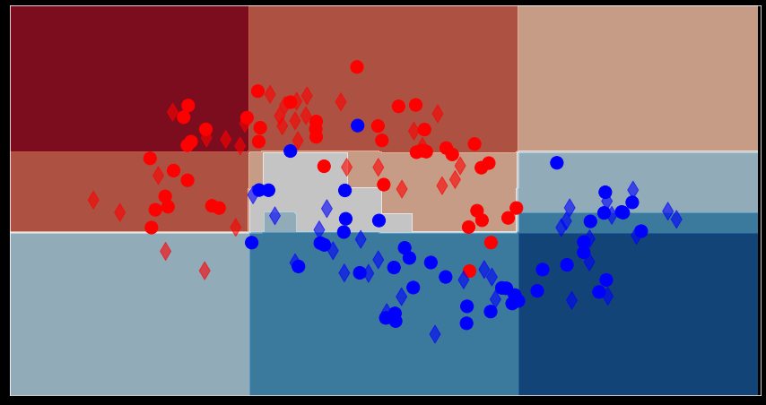
AdaBoost
.
Вебинар от ментора

Slide 20
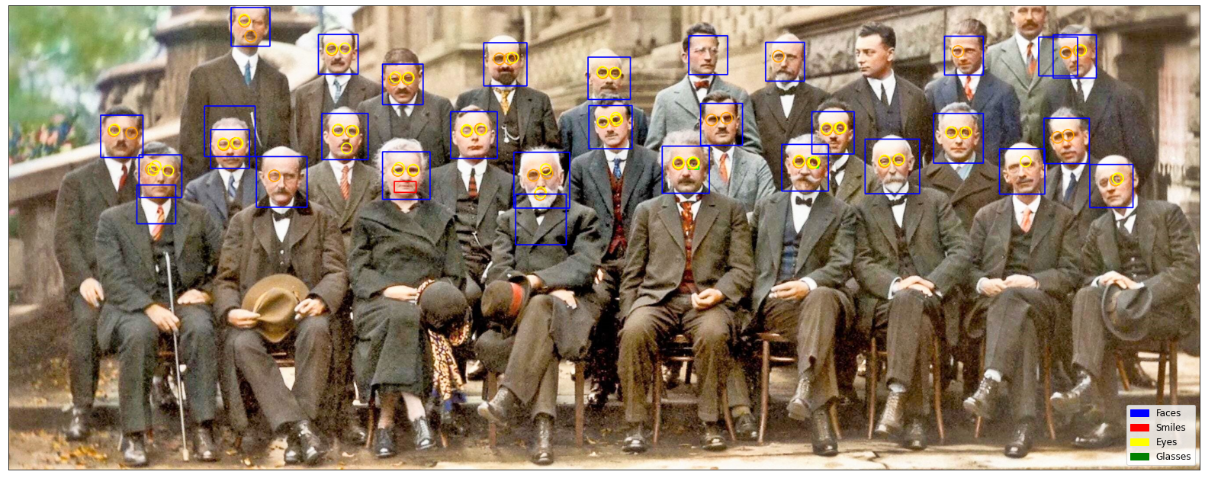
Viola Jones
.
Вебинар от ментора
Viola, Paul, and Michael Jones. "Robust real-time object detection." International journal of computer vision 4, no. 34-47 (2001): 4.

Slide 21
.
Вебинар от ментора
AdaBoost Классификация
Реализация Python
from sklearn.ensemble import AdaBoostClassifier
ABC = AdaBoostClassifier()
AdaBoostClassifier(algorithm='SAMME.R', base_estimator=None, learning_rate=1.0, n_estimators=50, random_state=None)
ABC.fit(X_train, y_train)
y_predict = ABC.predict(X_test)
ABC.feature_importances_
ABC.estimator_weights_

Slide 22
.
Вебинар от ментора
AdaBoost Регрессия
Реализация Python
from sklearn.ensemble import AdaBoostRegressor
ABR = AdaBoostRegressor()
AdaBoostRegressor(base_estimator=None, learning_rate=1.0, loss='linear’, n_estimators=50, random_state=None)
ABR.fit(X_train, y_train)
y_predict = ABR.predict(X_test)
ABR.feature_importances_
ABR.estimator_weights_

Slide 23
AdaBoost
.
Вебинар от ментора
S.W.O.T. ( in co-op with ChatGPT)
Сильные Стороны
Универсальность
Высокая скорость схождения
Относительная простота понимания и визуализации
Слабые Стороны
Чувствительность к зашумленным данным и выбросам
Возможности
Осуществляет выбор признаков и имеет не так много гиперпараметров для настройки
Можно крутить разные базовые модели
Трудности
Неоптимальное решение
Будет сходится пока не надоест (если не ограничивать)

Slide 24
2.9 Деревья Решений и Ансамбли Моделей
План вебинара
В предыдущей серии
Ансамбли Моделей Машинного Обучения: Gradient Boosting
Рефлексия

Slide 25








Gradient Boosting : Алгоритм
.
Вебинар от ментора
$$X=[x_{1},x_{2},…,x_{p}]{ \text{ϵ}\text{ℝ}}^{n×p}$$
$$y{ \text{ϵ}\text{ℝ}}^{n×1}$$
$L\left(y,\hat{y}\left(X\right)\right)$ - дифференцируемая Функция потерь
$$SE=\frac{1}{2}{(y−\hat{y})}^{2}$$
Шаг 1
Начальная модель – константа $γ$
$$γ=\frac{1}{n}\sum_{i=1}^{n}{y_{i}}$$
$\hat{y}\left(X\right)=F_{0}\left(X\right)={argmin}_{γ}\sum_{i=1}^{n}{L(y_{i}, γ)}$
Шаг 2
for m =1 to M:
$$(y−\hat{y})$$
Найти остатки (residuals) $r_{im}=−\frac{∂L\left(y_{i},{\hat{y}}_{i}\right)}{∂{\hat{y}}_{i}}|_{\hat{y}=F_{m−1}}$
Постройте небольшое дерево на $r_{im}$
Создайте терминальные регионы $R_{jm}, j=1…J_{m}$
for $j=1…J_{m}$ найти ${γ_{jm}=argmin}_{γ}\sum_{X_{i}\text{ϵ}R_{ij}}{L(y_{i}, F_{m−1}(X_{i})+γ)}$
Обновить $F_{m}\left(X\right)=F_{m−1}\left(X\right)+η\sum_{j=1}^{J_{m}}{γ_{jm}I(X∈R_{jm})}$
Шаг 3
$$\hat{y}\left(X\right)=F_{M}\left(X\right)$$

Slide 26
Gradient Boosting
.
Вебинар от ментора

Slide 27
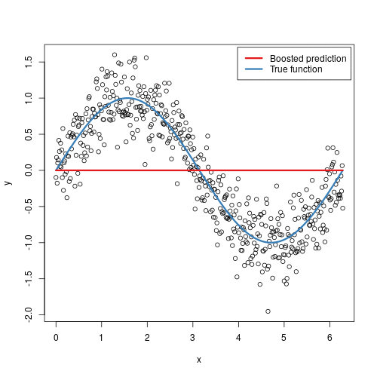
Gradient Boosting : Пример
.
Вебинар от ментора

Slide 28



Gradient Boosting : Классификация
.
Вебинар от ментора
$$X=[x_{1},x_{2},…,x_{p}]{ \text{ϵ}\text{ℝ}}^{n×p}$$
$$y{ \text{ϵ}\text{ℕ}}^{n×1}$$
$$L\left(y,\hat{y}\left(X\right)\right)$$
$$L=y∗\ln\left(\hat{y}\right)+\left(1−y\right)∗\ln{(1−\hat{y}) }⁡$$

Slide 29
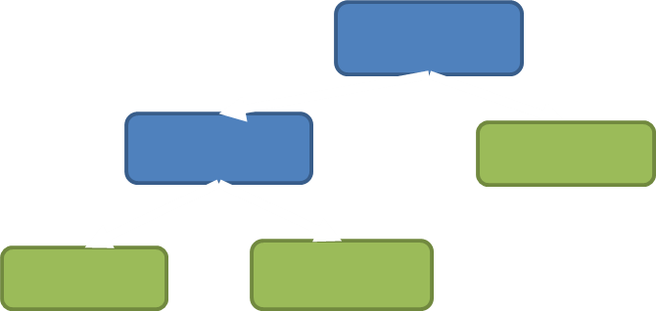
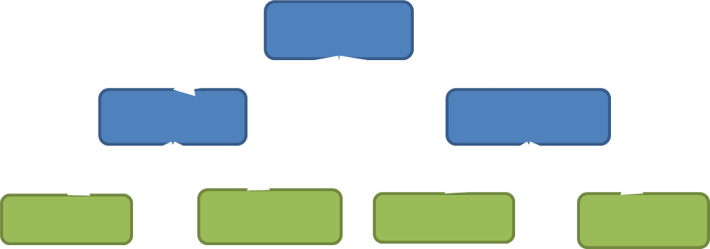
Gradient Boosting: связь с деревьями решений
.
Вебинар от ментора
+
+
+

Slide 30
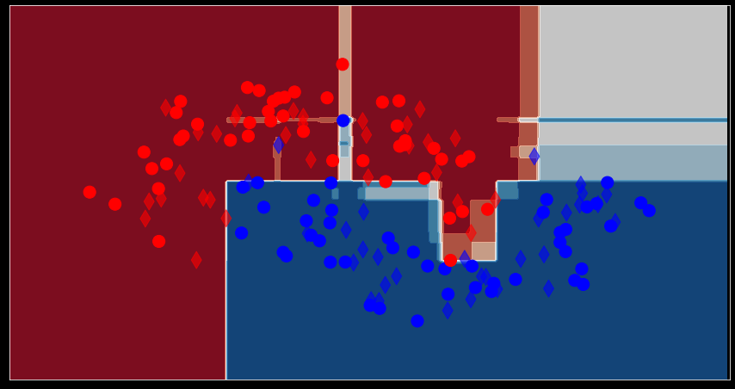
Gradient Boosting
.
Вебинар от ментора

Slide 31
.
Вебинар от ментора
Gradient Boosting Регрессия
Python
from sklearn.ensemble import GradientBoostingRegressor
GBR = GradientBoostingRegressor()
GradientBoostingRegressor(alpha=0.9, ccp_alpha=0.0, criterion='friedman_mse', init=None, learning_rate=1, loss='ls’,
max_depth=3, max_features=None, max_leaf_nodes=None, min_impurity_decrease=0.0, min_impurity_split=None, min_samples_leaf=1, min_samples_split=2,
min_weight_fraction_leaf=0.0, n_estimators=15, n_iter_no_change=None, presort='deprecated', random_state=None, subsample=1.0, tol=0.0001, validation_fraction=0.1, verbose=0, warm_start=False)
GBR.fit(X_train, y_train)
y_predict = GBR.predict(X_test)
GBR.feature_importances_
GBR.estimators_

Slide 32
.
Вебинар от ментора
Gradient Boosting Классификация
Python
from sklearn.ensemble import GradientBoostingClassifier
GBC = GradientBoostingClassifier()
GradientBoostingClassifier(ccp_alpha=0.0, criterion='friedman_mse', init=None, learning_rate=0.1, loss='deviance’,
max_depth=3, max_features=None, max_leaf_nodes=None, min_impurity_decrease=0.0, min_impurity_split=None, min_samples_leaf=1, min_samples_split=2, min_weight_fraction_leaf=0.0, n_estimators=100, n_iter_no_change=None, presort='deprecated', random_state=None, subsample=1.0, tol=0.0001, validation_fraction=0.1, verbose=0, warm_start=False)
GBC.fit(X_train, y_train)
y_predict = GBC.predict(X_test)
GBC.feature_importances_

Slide 33


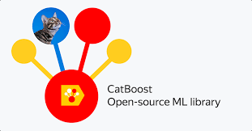
Gradient Boosting
.
Вебинар от ментора
Вне scikit-learn
XGBoost Documentation — xgboost 1.5.1 documentation
URL: https://xgboost.readthedocs.io/en/stable/
Welcome to LightGBM’s documentation! — LightGBM 3.3.2.99 documentation
URL: https://lightgbm.readthedocs.io/en/latest/
CatBoost - state-of-the-art open-source gradient boosting library with categorical features support
URL: https://catboost.ai

Slide 34
.
Вебинар от ментора
А что об этом думает ChatGPT
1.XGBoost (Extreme Gradient Boosting): XGBoost is a highly optimized and scalable implementation of Gradient Boosting. It is known for its speed and performance, and has been used to win several machine learning competitions. XGBoost is compatible with a variety of programming languages and supports both classification and regression tasks.
2.LightGBM (Light Gradient Boosting Machine): LightGBM is another highly optimized and scalable implementation of Gradient Boosting. It is designed to handle large datasets with many features and can be significantly faster than other Gradient Boosting methods. LightGBM also offers several advanced features, such as GPU acceleration and support for categorical features.
3.CatBoost: CatBoost is a Gradient Boosting solution that is specifically designed to handle categorical features. It uses an advanced algorithm to preprocess categorical data and has been shown to improve accuracy and reduce overfitting in certain scenarios. CatBoost also offers built-in tools for feature selection and model interpretation.
4.sklearn GradientBoostingClassifier/Regressor: The GradientBoostingClassifier and GradientBoostingRegressor classes in scikit-learn provide a basic implementation of Gradient Boosting. They are easy to use and offer several hyperparameters that can be tuned to optimize performance. Scikit-learn also provides tools for cross-validation, feature selection, and model interpretation.
5.H2O Gradient Boosting: H2O is a platform for machine learning and artificial intelligence that provides a Gradient Boosting solution for classification and regression tasks. It is designed to handle large datasets and can be run on a distributed cluster for faster processing. H2O also offers automatic hyperparameter tuning and model interpretation tools.
6.Microsoft LightGBM: Microsoft provides a version of LightGBM that is optimized for use with Microsoft's Azure cloud computing platform. It offers scalability and performance, and can be integrated with other Microsoft machine learning tools.

Slide 35
.
Вебинар от ментора
А что об этом думает ChatGPT
Choosing the "best" Gradient Boosting solution depends on the specific needs and constraints of the project. XGBoost and LightGBM are often used for their speed and performance, while CatBoost is preferred for datasets with many categorical features. Scikit-learn GradientBoosting is a good choice for those who prefer the scikit-learn API and H2O Gradient Boosting is a good choice for those who want to use it with Microsoft's Azure cloud platform.
Ultimately, it's best to experiment with different solutions and choose the one that provides the best performance and meets the specific requirements of the project.

Slide 36
Gradient Boosting
.
Вебинар от ментора
S.W.O.T. ( in co-op with ChatGPT)
Сильные Стороны
Часто обеспечивает точность прогнозов, которую невозможно превзойти
Слабые Стороны
Более чувствителен к переобучению, если данные зашумлены;
Cложности с интерпретируемостью
Возможности
Оптимизация почти всех целевых функций с градиентом
Разные реализации (конкуренция, счастье и т.д.)
Выбор значимых признаков
Трудности
Обучение обычно занимает больше времени
Требует тщательной настройки скорости обучения и других гиперпараметров

Slide 37
.
Вебинар от ментора
Google Golab
Ensemble Car Moldova SE
https://colab.research.google.com/drive/1de5-z2qxO3ZH6qAdqvVm869o6q-IZ-7X?usp=sharing
CatBoost Car Moldova SE
https://colab.research.google.com/drive/1C7scW2dA8ZJLJToKjiLmNe_6jwBR1r7u?usp=sharing

Slide 38
2.08 Ансамбли Моделей. Часть 2
План вебинара
В предыдущей серии
Ансамбли Моделей Машинного Обучения
Рефлексия

Slide 39
.
Вебинар от ментора
Есть данные +
есть что предсказывать
Классические Методы Машинного обучения
Есть данные
Обучение с учителем
Обучение без учителя
Ищем взаимосвязь признаков
Предсказываем
непрерывное
Ищем Схожести
Предсказываем
дискретное
Кластеризация
Регрессия
Классификация
Уменьшение размерности
K-Means
Линейная Регрессия
Логистическая Регрессия
Линейная Регрессия + L1, L2 регуляризация
Логистическая Регрессия + L1, L2 регуляризация
DBSCAN
Метод главных компонент
Spectral
к-Ближайших соседей
к-Ближайших соседей
EM (Mix Gaussian)
Neighborhood Component Analysis
Наивный Байесовский Классификатор
Ядреный метод главных компонент
Hierarchical
Метод опорных векторов
Линейный и Квадратичный Дискриминантный Анализ
Деревья Решений
Метод опорных векторов
t-SNE
Ансамбли
Линейный Дискриминантный Анализ
Деревья Решений

Slide 40
.
Вебинар от ментора
Классические Методы Машинного обучения
Вероятностные
Линейные
Линейная Регрессия
EM (Mix Gaussian)
Наивный Байесовский Классификатор
Линейная Регрессия + L1, L2 регуляризация
Метрические
Линейный и Квадратичный Дискриминантный Анализ
Логистическая Регрессия
K-Means
Логистическая Регрессия + L1, L2 регуляризация
DBSCAN
Деревья
Spectral
Метод главных компонент
Hierarchical
Деревья Решений
Линейный и Квадратичный Дискриминантный Анализ
к-Ближайших соседей
Neighborhood Component Analysis
Ансамбли
Голосование
Метод опорных векторов
Бэггинг
t-SNE
Ядреный метод главных компонент
Случайный Лес
Стэкинг
Адаптивный Бустинг
Градиентный Бустинг

Slide 41
.
Вебинар от ментора
Подведем итоги
Ансамблевые Методы
Методы Бустинга
AdaBoost
Слабые модели, Обновление весов при ошибках
Gradient Boosting
Слабые модели, Прогноз остатков, Функция ошибки
Есть XGBoost, LightGBM boost, CatBoost

Slide 42
Ваши вопросы
https://app.pachca.com/chats/4904913?thread_id=767548
Не забудьте
Оценить Семинар
на платформе
https://lms.skillfactory.ru/
Спасибо!

